Slide 1
Programação Web I - Métodos Get e Post Profa. Ingrid Thais Ribeiro

Slide 2
HTML – Formulários – Método GET e POST
O método GET é usado pelo navegador para solicitar que o servidor envie de volta um determinado recurso.
É como se falássemos ao servidor “Servidor, eu quero obter este recurso.” Nesse caso, o navegador envia um corpo vazio.
Portanto, já que o corpo fica vazio, se um formulário for enviado através do método GET, os dados serão reconhecidos pelo servidor através da URL.
Caso não seja declarado o atributo method, o formulário funcionará através do método GET.
Algumas observações a respeito do método GET:
O tamanho de uma URL é limitado a cerca de 3000 caracteres;
Nunca use o GET para enviar dados confidenciais, pois esses dados ficarão visíveis na URL;
É útil para envios de formulários em que um usuário deseja marcar o resultado;
GET é melhor para dados não seguros, como strings de consulta no Google.

Slide 3
HTML – Formulários - Método GET e POST
O método POST é utilizado no navegador para conversar com o servidor.
Os dados são enviados ao servidor através do corpo da solicitação HTTP.
É como se falássemos ao servidor “Servidor, verifique esses dados e me retorne um resultado adequado”.
Dessa forma, ao enviar um formulário através do método POST, os dados serão anexados ao corpo da solicitação HTTP.
Diferentemente do método GET, o método POST não inclui o corpo na URL. Portanto, os dados enviados não ficarão visíveis na URL.
Algumas observações a respeito do método POST:
Anexa dados de formulário dentro do corpo da solicitação de HTTP. Portanto, os dados não são mostrados na URL;
Não tem limitações de tamanho;
Os envios de formulários com o POST não podem ser marcados.

Slide 4
HTML – Elementos de um formulário
<input> – Define um campo de entrada de dados;
<textarea> – Define uma área de texto, podendo conter diversas linhas de texto;
<button> – Define um botão;
<select> – Define uma lista selecionável, também conhecida como drop-down;
<option> – Define uma lista de opções dentro de um drop-down;
<optgroup> – Define um grupo de opções;
<fieldset> – Define um grupo de campos;
<label> – Define um rótulo ou legenda para um campo ou controle do formulário;
<output> – Define elementos de saída para o formulário;
<legend> – Define um título para o conjunto de campos.

Slide 5
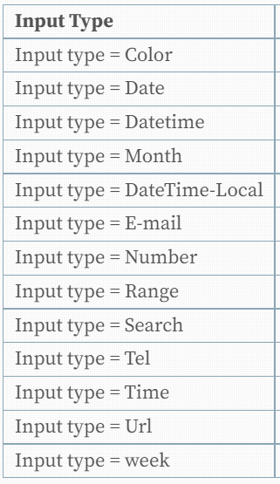
Elementos de um formulário
Color: Permite ao usuário selecionar uma cor.
Date: Cria um campo para que o usuário possa selecionar uma data.
Datetime: Cria dois campos uma para data e outro da hora (com fuso horário), permitindo assim o usuário selecionar os dois juntos.
Month: Serve para selecionar um mês e um ano.
DateTime-Local: Permite ao usuário selecionar uma hora e data (sem fuso).
E-mail: É um campo de entrada onde deve ser inserido um endereço de e-mail.
Number: É utilizado para campos que devem apenas conter números, podendo ter seus limites (maior e menor valor aceitos) definidos.
Range: É utilizado para campos de entrada que devem receber um valor a partir de uma variação de números.
Search: É usado para fazer pesquisas, mas na pratica se comporta como um campo de texto comum.
Tel: Serve para números de telefone, mas até o momento nenhum dos principais navegadores oferece suporte a esse tipo.
Time: Permite ao usuário selecionar hora.
Url: É usado para campos de entrada onde você recebee um endereço URL, o valor do campo é validado automaticamente quando o formulário é enviado.
Week: Para definir uma semana e um ano.

Slide 6
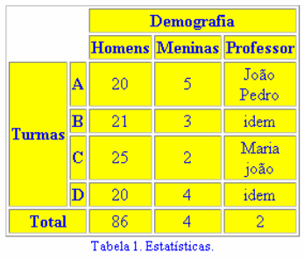
Treinando em sala…
Reproduza a tabela dada.

